Slide 1
基于音频预处理过程漏洞的
语音识别系统攻击
李超豪 蒋沁宏

Slide 2

Background
Feature Extraction
Decoding
(1) Compression/
(2) Time-scale modification
Filter
SR System
Sound
Preprocessing
Speech recognition (optional)
音频预处理过程

Slide 3
Feasibility Test – without SR
(1) Compression/
(2) Time-scale modification
Filter
Preprocessing
“the meeting is now charmed”
“I’m eating a sandwich arms”
(1) Compression or (2) Time-scale modification

Slide 4
Advanced scenario 1 – with SR
(1) Compression/
(2) Time-scale modification
Filter
SR System
Sound
Preprocessing
Speech recognition (optional)
“the meeting is now charmed”
“I’m eating a sandwich arms”
Human-perceived & SR-indepentdent !!
“I’m eating a sandwich arms”

Slide 5
Advanced scenario 2 – with SR (white box)
(1) Compression/
(2) Time-scale modification
Filter
SR System
Sound
Preprocessing
Speech recognition (optional)
“the meeting is now charmed”
“the meeting is now charmed”
Human-unperceived & SR white box
“I’m eating a sandwich arms”

Slide 6
Advanced scenario 3 – with SR (black box)
(1) Compression/
(2) Time-scale modification
Filter
SR System
Sound
Preprocessing
Speech recognition (optional)
“the meeting is now charmed”
“the meeting is now charmed”
Human-unperceived & SR black box
“I’m eating a sandwich arms”

Slide 7
Background

Slide 8
物理世界到ASR系统链路调研
Practical Hidden Voice Attacks against Speech and Speaker Recognition Systems
Qualcomm
Google speech-to-text
Nuance
Devil’s Whisper
音频从物理世界到云端识别系统的链路中几乎不采用压缩算法或个别压缩算法
原因：不必要且会一定程度影响音频识别性能

Slide 9
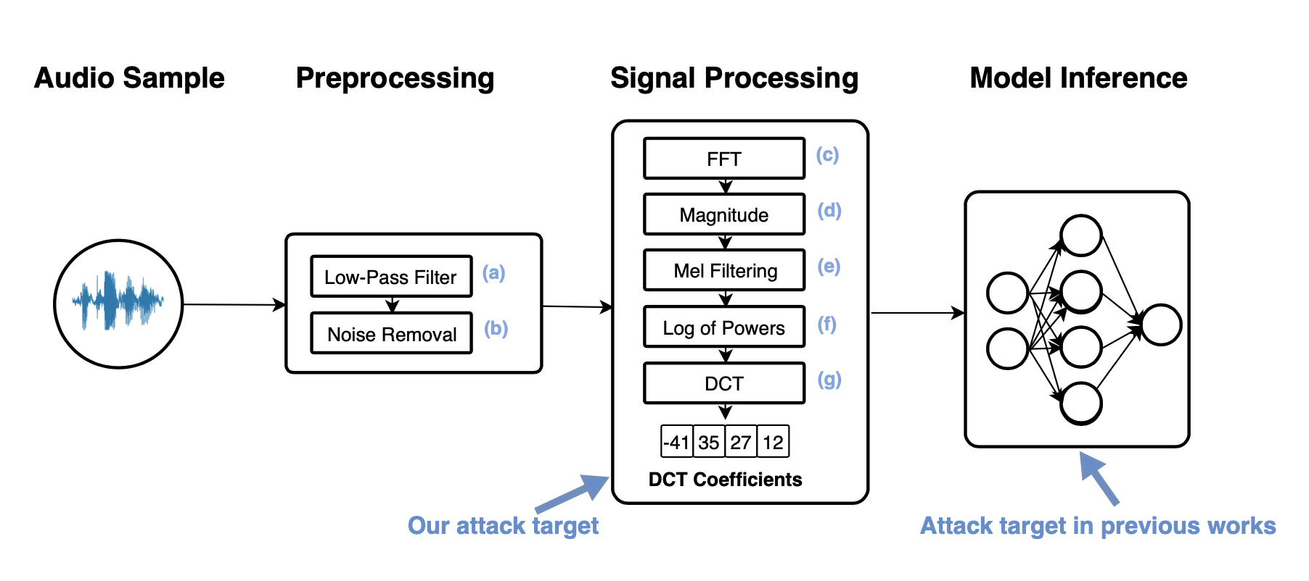
物理世界到ASR系统链路调研 —— Practical
？
Link：https://www.ndss-symposium.org/wp-content/uploads/2019/02/ndss2019_08-1_Abdullah_paper.pdf

Slide 10
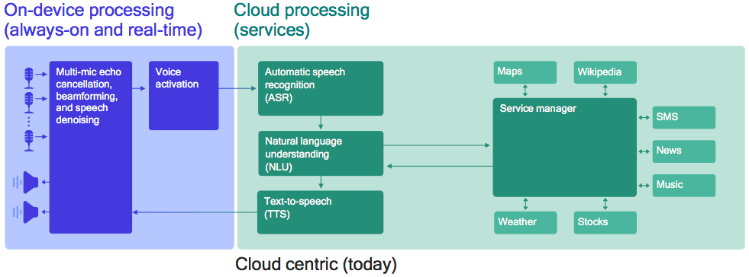
物理世界到ASR系统链路调研 —— Qualcomm
？
Link：https://www.qualcomm.com/media/documents/files/making-an-on-device-personal-assistant-a-reality.pdf

Slide 11
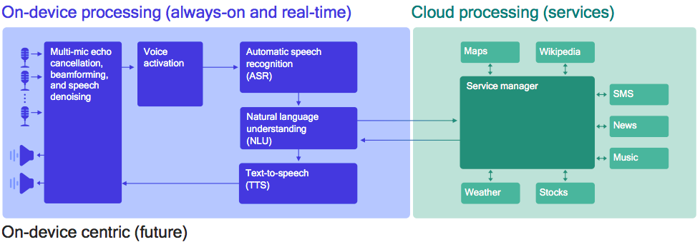
物理世界到ASR系统链路调研 —— Qualcomm
Link：https://www.qualcomm.com/media/documents/files/making-an-on-device-personal-assistant-a-reality.pdf

Slide 12
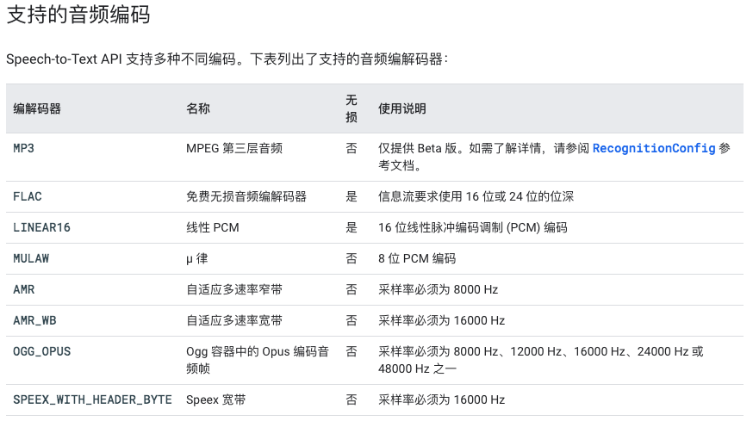
物理世界到ASR系统链路调研 —— Google STT
采样率限制
OPUS\MP3\FLAC
支持含有 LINEAR16
或 MULAW 编码音频
的 WAV 文件
Link：https://cloud.google.com/speech-to-text/docs/encoding

Slide 13
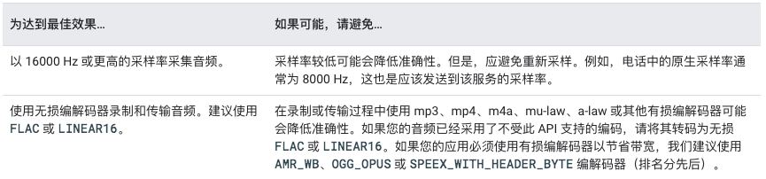
物理世界到ASR系统链路调研 —— Google STT
Link：https://cloud.google.com/speech-to-text/docs/best-practices

Slide 14
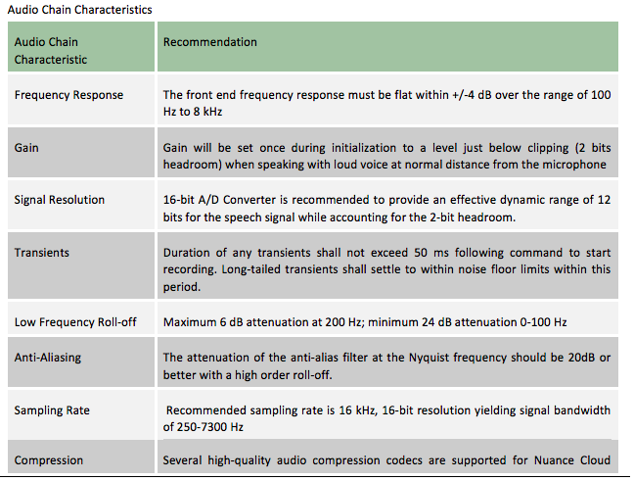
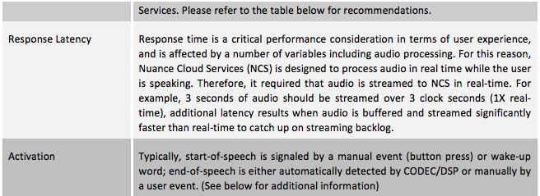
物理世界到ASR系统链路调研 —— Naunce
Link：https://developer.nuance.com/downloads/guidelines/Nuance%20Audio%20Input%20Specification_v11_ND.pdf

Slide 15
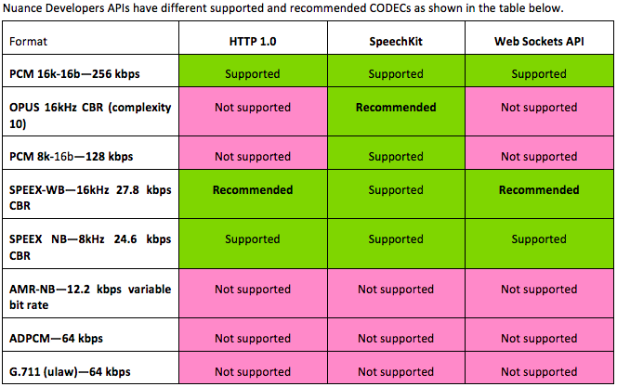
物理世界到ASR系统链路调研 —— Naunce
Link：https://developer.nuance.com/downloads/guidelines/Nuance%20Audio%20Input%20Specification_v11_ND.pdf

Slide 16
物理世界到ASR系统链路调研 —— Devil
Based on our experience, the changing of the speech rate and the noise amplitude is quite unique to different ASR systems, e.g., a specifically tuned audio might be decoded correctly with high confidence by one ASR system, but incorrectly by the other.
不同ASR系统对于不同变速或噪声强度调制后的音频识别效果不同

Slide 17
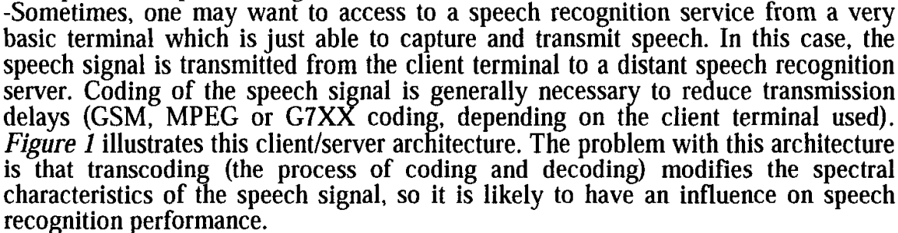
压缩算法应用场景
减少传输时间（延迟），影响语音识别性能
Link: https://ieeexplore.ieee.org/stamp/stamp.jsp?tp=&arnumber=962750

Slide 18
压缩算法应用场景
This is a totally different type of compression than what we have discussed so far in this book; with regard to audio, compression refers to a specific type of audio filter known as a compressor. Loud noises in a digital audio track can cause distortion, and likewise, quiet sounds, such as whispering, can be lost. An audio compressor can smooth out these issues in an audio track by acting as a dynamic range. By pulling down large spikes and lifting those quiet parts up, compression will ensure that the average loudness is fairly constant.
去除噪声
Link:https://books.google.com/books?id=Pa7pAwAAQBAJ&pg=PA134&lpg=PA134&dq=audio+preprocessing+compression+application&source=bl&ots=IeXGjwLNfo&sig=ACfU3U2HxovnslAT7OuZO44Aly0n_w-2VQ&hl=en&sa=X&ved=2ahUKEwin2_Hd5rnmAhXaXM0KHWAIC5gQ6AEwCHoECAoQAQ#v=onepage&q=audio%20preprocessing%20compression%20application&f=false

Slide 19
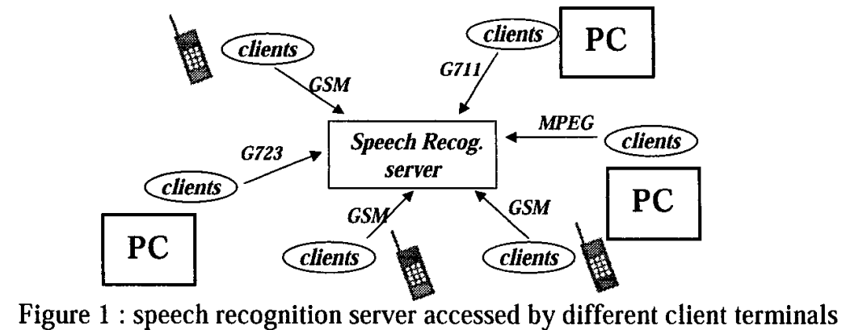
压缩算法应用场景
各种常见编码方式
Link: https://ieeexplore.ieee.org/stamp/stamp.jsp?tp=&arnumber=962750

Slide 20
压缩算法常见算法

Slide 21
Key Technology
GSM: Global System for Mobile Communications coder
ADPCM编码
LPC线性预测编码
NICAM（Near Instantaneous Companded Audio Multiplex - 准瞬时压扩音频复用）

Slide 22
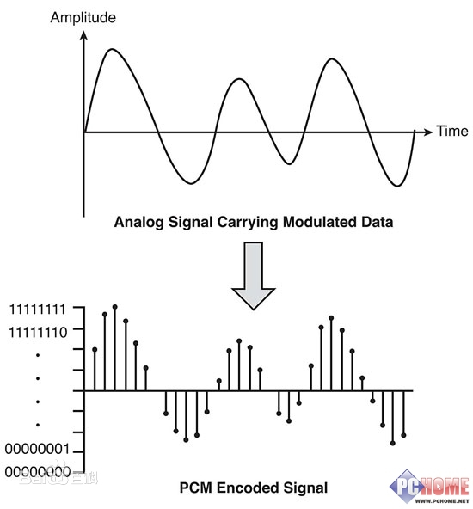
Key Technology — PCM系列
PCM编码——脉冲编码调制
DPCM编码——差分脉冲编码
ADPCM编码——自适应差分脉冲编码（因子=差值的差值）
常用采样率为8KHz,16kHz,22.05kHz,32kHz,44.1kHz,48kHz,192kHz
算法复杂度低，压缩比小（CD音质>400kbps），
编解码延时最短（相对其它技术），声音质量一般
Q1：修改编码音频，使解码时出错？
PCM编码
抽样 -> 量化-> 编码
Notes:
DPCM：https://blog.csdn.net/weixin_41966757/article/details/80199317
pulse Code Modulation (PCM) and Adaptive Delta Pulse Code Modulation (ADPCM) are subclasses of the Microsoft waveform (.WAV) file format.
ADPCM：https://blog.csdn.net/llljjlj/article/details/80282910
如果有一种方法，可以把两点之间的差值变换到固定的几个位即可表达的范围内，那就好了！而且这种变换是实时的，并且具有自适应性和预测能力的
实现：https://wenku.baidu.com/view/3be87d02e87101f69e3195b6.html，DPCM最小方差估计
因子：每次对得到的差值用一个随着差值大小变化的数来除

Slide 23
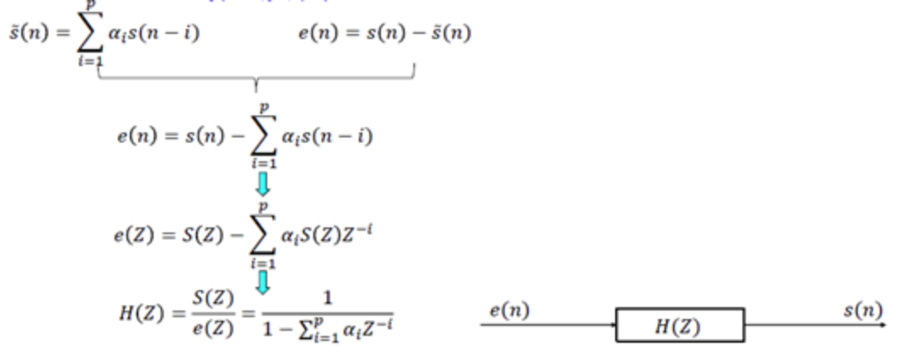
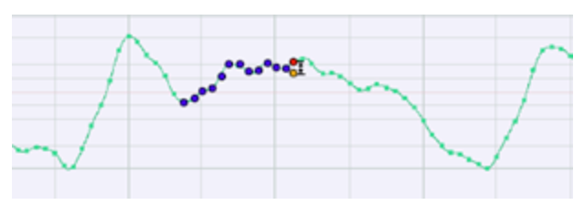
Key Technology — LPC系列
LPC：Linear Predictive Coding, 线性预测编码
一个语音的抽样能够用过去若干个语音抽样的线性组合来逼近。通过使实际语音抽样和线性预测抽样之间差值的平方和达到最小，能够决定唯一的一组预测系数。
压缩比大，计算量大，音质不高，廉价
Link: 1) https://blog.csdn.net/hhaowang/article/details/88776140
2) https://www.cnblogs.com/jizhiyuan/p/3748221.html
Notes:
https://blog.csdn.net/hhaowang/article/details/88776140

Slide 24
Key Technology — CELP
CELP：Code Excited Linear Prediction,码激励线性预测编码
1）利用一个线性预测（LP）模型模拟声道
2）使用（自适应的和固定的）密码本条目作为LP模型的输入（激励）
3）在“感知加权域”执行闭合搜索

Slide 25
Key Technology - 时域压缩
针对音频PCM码流的样值进行处理，通过静音检测、非线性量化、差分等手段对码流进行压缩
算法复杂度低，声音质量一般，压缩比小（CD音质> 400kbps），编解码延时最短（相对其它技术）
G.711、ADPCM、LPC、CELP，以及发展起来的块压扩技术如NICAM、子带ADPCM（SB-ADPCM）技术

Slide 26
Key Technology – 子带压缩
将信号分解为若干子频带内的分量之和，然后对各子带分量根据其不同的分布特性采取不同的压缩策略以降低码
根据人对声音信号的感知模型（心理声学模型）
通过对信号频谱的分析来决定子带样值或频域样值的量化阶数和其它参数选择的
带编码的复杂度要略低于变换编码，编码延时也相对较短
感知型（Perceptual）压缩编码

Slide 27
AutoEncoder
Machine learning
https://ezgif.com/video-to-gif

Slide 28
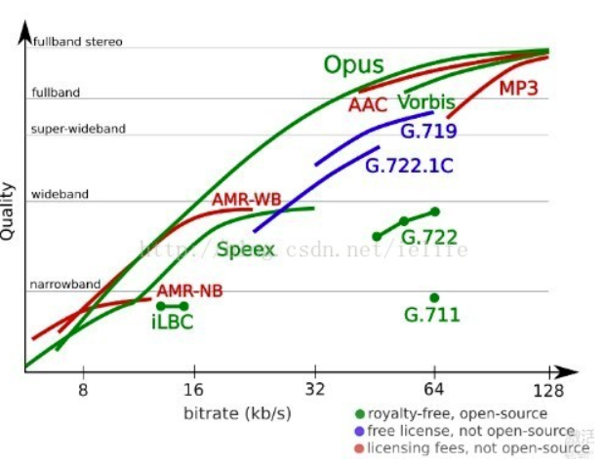
Key Technology
Notes:
这里面opus、speex、iLBC都是开源的，看Y轴opus有着更宽的频率支持，
mp3和AAC基本上需要44.1KB以上的采样才能用，AMR等差不多只能支持8K和16K的采样编码
Link：https://blog.csdn.net/ielife/article/details/77574290

Slide 29
Key Technology
Dynamic Range Compression
This is a totally different type of compression than what we have discussed so far in this book; with regard to audio, compression refers to a specific type of audio filter known as a compressor. Loud noises in a digital audio track can cause distortion, and likewise, quiet sounds, such as whispering, can be lost. An audio compressor can smooth out these issues in an audio track by acting as a dynamic range. By pulling down large spikes and lifting those quiet parts up, compression will ensure that the average loudness is fairly constant.
https://books.google.com/books?id=Pa7pAwAAQBAJ&pg=PA134&lpg=PA134&dq=audio+preprocessing+compression+application&source=bl&ots=IeXGjwLNfo&sig=ACfU3U2HxovnslAT7OuZO44Aly0n_w-2VQ&hl=en&sa=X&ved=2ahUKEwin2_Hd5rnmAhXaXM0KHWAIC5gQ6AEwCHoECAoQAQ#v=onepage&q=audio%20preprocessing%20compression%20application&f=false
高幅值压缩/低幅值压缩

Slide 30
倍速算法资料整理

Slide 31
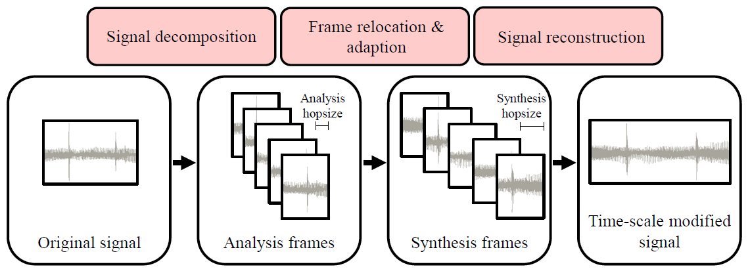
Overview
Reference：A Review of Time-Scale Modification of Music Signals
帮助理解：https://zhuanlan.zhihu.com/p/110278983
1）按帧分解；2）重新定位；3）重新合成
Link：https://www.mdpi.com/2076-3417/6/2/57/pdf

Slide 32
Key Technology
OLA (Overlap-Add)
WSOLA (Waveform Similarity-based Overlap-Add)
Phase Vocoder

Slide 33
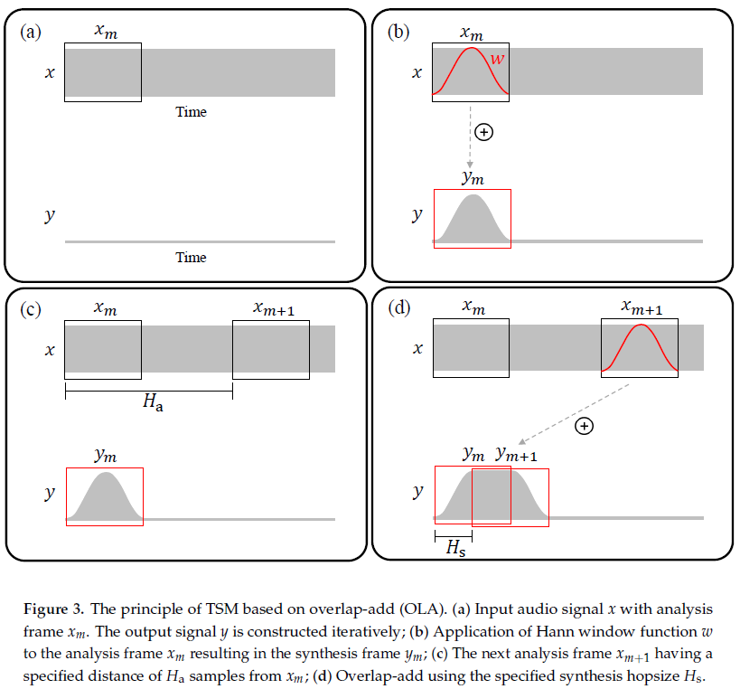
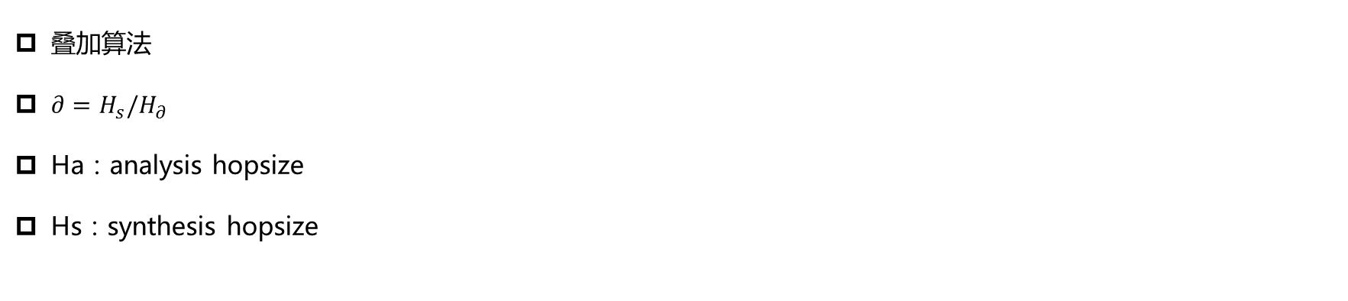
OLA
叠加算法
$∂=H_{s}/H_{∂}$
Ha：analysis hopsize
Hs：synthesis hopsize
Link：https://www.mdpi.com/2076-3417/6/2/57/pdf

Slide 34
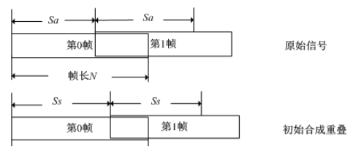
OLA
叠加算法
$∂=H_{s}/H_{∂}$
Ha：analysis hopsize
Hs：synthesis hopsize
Link：https://www.mdpi.com/2076-3417/6/2/57/pdf

Slide 35
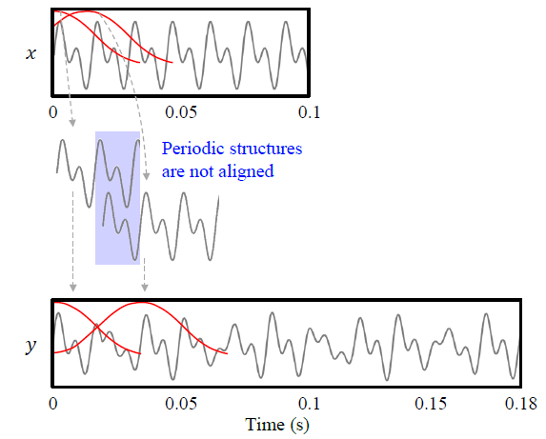
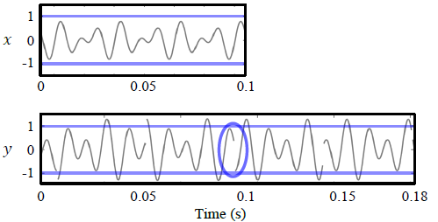
OLA
音频不连续
叠加部分信号幅值改变
Link：https://www.mdpi.com/2076-3417/6/2/57/pdf

Slide 36
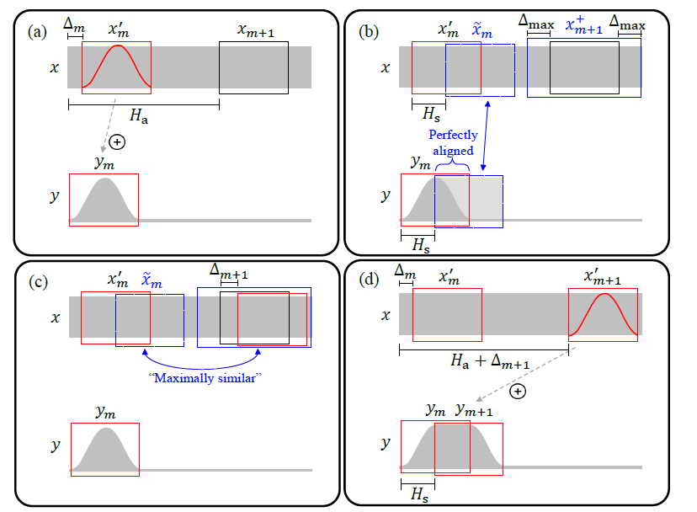



WSOLA
Waveform Similarity Overlap-Add
Cross-correlation（“自相关”）
Link：https://www.mdpi.com/2076-3417/6/2/57/pdf
Notes:
N是总长度
上述加窗在一定程度上缓解了波形不连续（基音断裂）问题，但仍然造成了一系列失真。

Slide 37
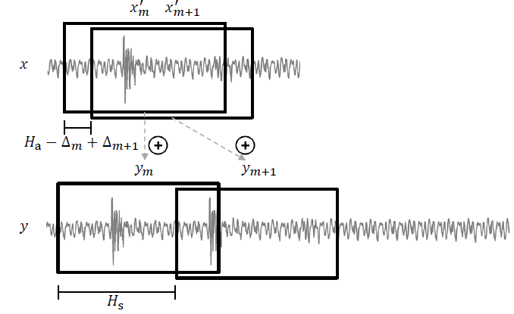
WSOLA
L1：拉长变口吃
L2：缩短变吞音
L3：拉长缩短交响乐的时候只会保留主要部分
Link：https://www.mdpi.com/2076-3417/6/2/57/pdf
Notes:
原音频信号截取一帧后，通过波形相似匹配下一帧，但两个帧都包含一个瞬态的音频信号，导致合成音频失真。（伸展信号通常会出现这种瞬态加倍失真，而压缩信号则容易发生瞬态跳跃），如果你将WSOLA应用于打击乐乐器的音频，这种现象将会更加的明显，正如我们之前在OLA中提到的那样，WSOLA与OLA相反并不适合处理这些冲击瞬态信号。

Slide 38
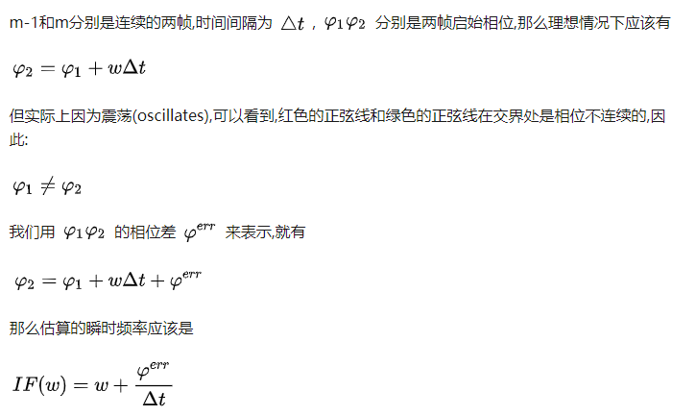
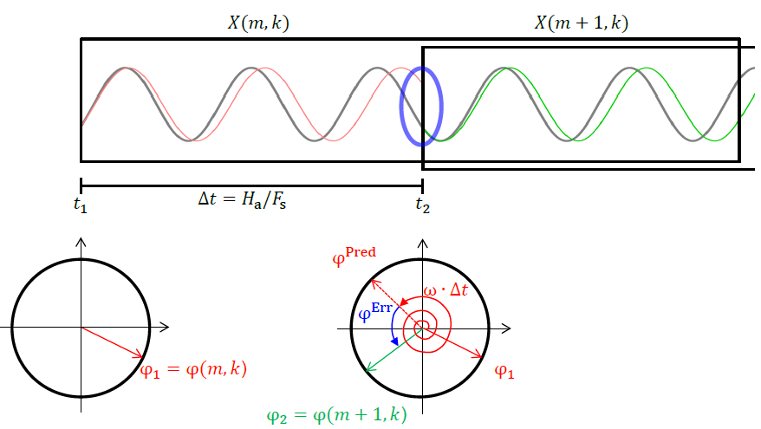
Phase Vocoder
Link：https://www.mdpi.com/2076-3417/6/2/57/pdf

Slide 39
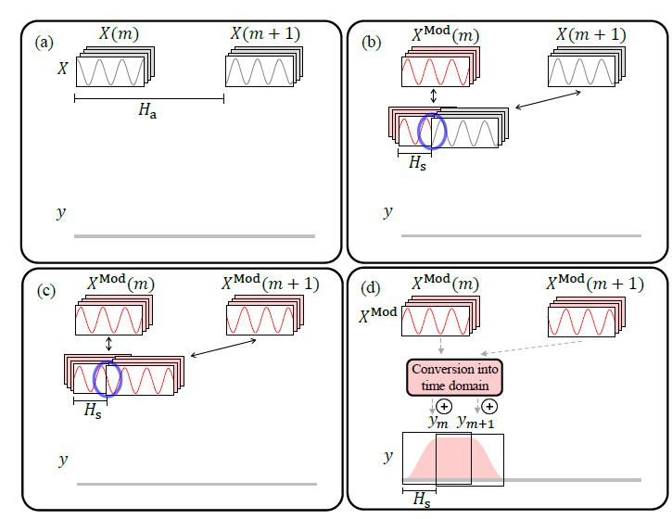
Phase Vocoder
a.先对原音频信号进行分帧处理
b.通过STFT,对两个帧进行处理,计算其相位差,并依照
瞬时频率估计章节的内容对其进行瞬时频率估算。
c.通过瞬时频率的计算后,我们可以重构出和m+1帧没
有相位跳变的信号。
d.ISTF,也就是逆变换,重构时域信号
Link：https://www.mdpi.com/2076-3417/6/2/57/pdf

Slide 40
Phase Vocoder
Transients are often smeared
Phasiness：the loss of vertical phase coherence
Link：https://www.mdpi.com/2076-3417/6/2/57/pdf

Slide 41
实验目标与内容

Slide 42
实验目标与内容
观察不同ASR对于同一语音的识别效果
观察不同ASR对于同一语音不同倍速处理后的语音识别效果
（level 2）对一段语音部分音节做不同倍速处理后，观察不同ASR的识别效果

Slide 43
实验Setup

Slide 44
实验流程 —— ASR识别系统
GTTS
Time-scale modification
SR System
生成基础语音库
(10条)
倍速处理
(TSM库/会声会影库)
Speech recognition
基础语音库
倍速处理
ASR
Okay Google, take a picture.
Okay Google, turn off the light.
……
TSM开源算法（已完成）
会声会影商用算法（正在做）
CMU Sphinx
Google STT
Baidu STT
科大讯飞 STT

Slide 45
环境搭建 —— ASR识别系统
科大讯飞
APPID：5e4936be
APISecret：0c54ef03a106903edf9b9fce4e82cbc9
APIKey：a1d59fcb877819cf203e7ce804d248a4
CMU Sphinx
Google STT
Baidu STT
科大讯飞 STT
Kaldi (环境还没搭好)
DeepSeech (环境还没搭好)
百度
AppID：18493239
API Key：T5sA7FUN2803vZfVURRG8Fz0
Secret Key：KHG7i6cS8Dksy2oSIDSGl0k1rHbC1L8L
Sphinx&Google：https://github.com/Uberi/speech_recognition.
DeepSpeech：https://github.com/mozilla/DeepSpeech
Kaldi：http://kaldi-asr.org.

Slide 46
环境搭建 —— 其他
Google TTS文本转换：https://github.com/pndurette/gTTS
倍速处理TSM：https://github.com/Muges/audiotsm
实验室服务器：10.14.103.254 用户名：usslab 密码：db2013

Slide 47
实验初步测试结果

Slide 48
测试结果
指令名称 | 倍速速率 | Sphinx | GSTT | 科大讯飞 | 百度
Okay Google, take a picture. | 1
 | 0.5
 | 1.5
 | 2
Okay Google, navigate to my home. | 1
 | 0.5
 | 1.5
 | 2
详见表格

Slide 49
部分结论 —— 实际干扰因素
GTTS生成语音不经过倍速处理也不能被ASR正确识别
唤醒词识别率很低
Google识别率很低（潜在因素可能包括翻墙限流、生成语音质量低等）
不同ASR对于同一倍速音频识别效果不同
不同倍速算法对ASR识别效果影响不同
不同速率对ASR识别效果影响不同（低速率与高速率影响都很大）

Slide 50
部分结论 —— 困难与接下来工作
国外大部分API都需要信用卡注册
国内国外API免费的也存在限流的情况
目前完全实现的ASR包括GSTT与Sphinx
探究科大讯飞、百度（80%）等黑盒ASR与DeepSpeech（10%）等开源白盒ASR在不同测试环境下的识别效果
挖掘Google ASR识别率低的原因，改进现在程序效率
引入评估参数对现有和未来数据做定量分析

Slide 51
2月23号讨论Memo

Slide 52
未来工作
倍速算法自身机制对于语音识别影响程度的机理
随着倍速偏离正常值程度的增加，ASR识别影响程度变化的规律（线性or指数）
倍速算法在语义学或语言学上对ASR识别影响的机理（单词重叠或过慢）
细粒度执行评估实验（倍速0.5 1等变化为0.5、0.75、1、1.25、1.5、1.75、2）
挖掘Google ASR识别率低的原因，改进现在程序效率
引入评估参数对现有和未来数据做定量分析
Ps. 测试样本先不加唤醒词

Slide 53
4月1号讨论Memo

Slide 54
讨论内容
Paper1：“Speech Coding and Audio Preprocessing for Mitigating and Detecting Audio Adversarial Examples on Automatic Speech Recognition”
Paper2：“DOMPTEUR: Taming Audio Adversarial Examples with Psychoacoustic Compression”
结论1：压缩算法对于未考虑此类预处理过程的攻击有影响，但是对于未经过此类预处理过的语料库训练的ASR的正常功能也有影响。因此此类防御方法必须要求ASR的训练样本为经过预处理过程后的数据。
结论2：这两篇文章不管是研究的AE攻击方式，还是研究的预处理过程算法，考虑得都不全面。实验做的也不solid。

Slide 55
讨论内容
思考1：基于预处理算法的防御方法的本质是找一个“全能滤波器”。1）此“全能滤波器是否存在？”；2）如何验证攻击不成功（悖论）？
思考2：基于预处理算法的攻击方法要比防御更直接，更不容被质疑。
Link： https://www.youtube.com/watch?v=ZncTqqkFipE（carlini演讲）

Slide 56
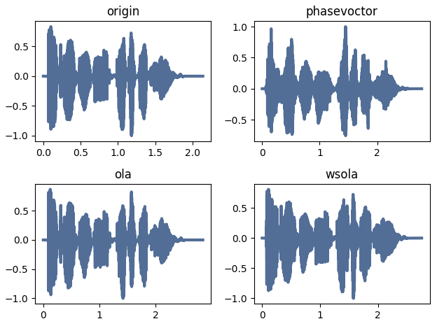
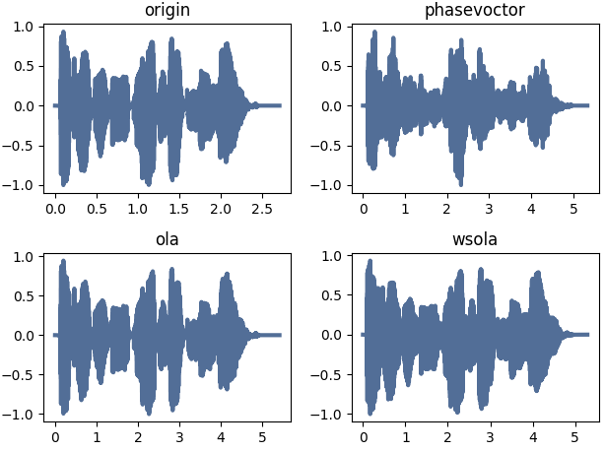
波形图时域细节
发现1：PV有放大突出部分的感觉
发现2：OLA时域上没什么变化
发现3：WSOLA时域上类似于平滑滤波
Ps. 准备绝对值

Slide 57
细粒度实验初步结果
正常无处理样本可做到100%
太慢或太快容易识别不出来
粗看OLA效果最好，OLA>WSOLA>PV，例如Okay->Ok
科大讯飞好于百度

Slide 58
4月10号 汇报PPT

Slide 59
最近进展
环境搭建：1）开源模型环境搭建（沁宏详细介绍下现在卡在哪里）；2）百度、科大讯飞正常功能debug完成，确定google api国内不可用。
思路讨论：基于预处理的防御方法详见P53-55
音频频谱图与波形图处理：1）同一音频，同一速度，不同倍速算法；2）同一音频，同一倍速算法，不同速度。
倍速算法预处理机理研究：详见P33-P40
细粒度探究实验: 0.25:2.75:0.25，总结见P57
Github文件整理
Notes:
1.正常功能即能识别对无处理语音样本

Slide 60
未来工作
量化实验（代码加输出）：WER、MFCC相似度等
白盒开源模型调试完成
部分单词倍速测试
Notes:
1.正常功能即能识别对无处理语音样本

Slide 61
语义学

Slide 62
音节
音节（英语：syllable）是构成语音序列的单位，也是语音中最自然的语音结构单位
一个音节通常都包含一个音节核（syllable nucleus，通常由元音充当），此外还可能有音节起首和结尾的界音（margin，通常由辅音充当）
一个元音音素（音素不是字母）可构成一个音节，一个元音音素和一个或几个辅音音素结合也可以构成一个音节
元音音素可以构成音节，辅音音素不响亮，不能构成音节。
Notes:
1.正常功能即能识别对无处理语音样本

Slide 63
Phonemes
English is made up of 44 phonemes
Vowels(元音)
Fricatives(摩擦音)
Stops
Affricates
Nasal
Glides
Notes:
1.正常功能即能识别对无处理语音样本

Slide 64
连读
参考资料：https://zhuanlan.zhihu.com/p/45053115
发音规则一：辅音+元音
发音规则二：元音+元音：拼读成“元音+ [j] 或 [w] +元音”
发音规则三：省略【h】的连读
发音规则四：爆破音+爆破音=失去爆破
发音规则五：爆破音[t]和[d]+鼻辅音[m]和[n]
发音规则六：爆破音[t]和[d]+舌边音[l]
发音规则七：爆破音+摩擦音/破擦音=失去爆破
Notes:
1.正常功能即能识别对无处理语音样本

Slide 65
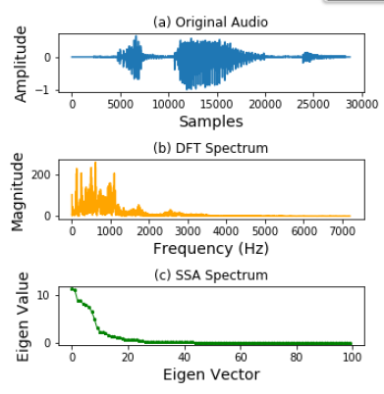
关键问题
DFT: Data-Independent Transforms:
SSA: Singular Spectrum Analysis
参考资料：Hear “No Evil”, See “Kenansville”*: Efficient and Transferable Black-Box Attacks on
Speech Recognition and Voice Identification Systems
To do list
关键问题1：如何拆解句子与音素？
Notes:
1.正常功能即能识别对无处理语音样本

Slide 66
关键问题
这个还没想出来
关键问题2：如何规范化以上规则并建模？
Notes:
1.正常功能即能识别对无处理语音样本

Slide 67
关键问题
PESQ
User Study
……
关键问题3：如何衡量倍速之后的用户可察觉性？
Notes:
1.正常功能即能识别对无处理语音样本

Slide 68
思路Overview
Goal：targeted attack/ 最优untargeted attack
L1：攻击语句不固定
L2：攻击语句固定
Notes:
1.正常功能即能识别对无处理语音样本

Slide 69
思路Overview
L1：攻击语句不固定
G：根据目标语句搜索最优可行性攻击语句
PS：搭建基于连读等规则的攻击库
S1：分解目标语句，提取关键音素
S2：遍历连读等可被倍速影响的规则，并以最小人为察觉性对优化目标，修改攻击语句部分语句播放速度
Notes:
1.正常功能即能识别对无处理语音样本

Slide 70
思路Overview
L2：攻击语句固定
G：根据攻击语句搜索最优恶意语句
PS：搭建基于连读等规则的攻击库
S1：分解攻击语句，提取关键音素
S2：遍历连读等可被倍速影响的规则，并以最大恶意程度为优化目标，修改攻击语句部分语句播放速度
Notes:
1.正常功能即能识别对无处理语音样本

Slide 71
DeepSpeech

Slide 72
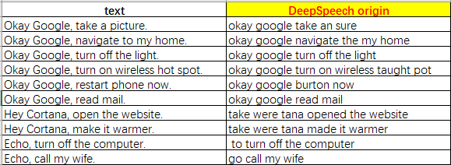
测试结果
正常识别有点问题
Notes:
1.正常功能即能识别对无处理语音样本

Slide 73
5月20日

Slide 74
ARPABET
ARPABET (also spelled ARPAbet) is a set of phonetic transcription codes developed by Advanced Research Projects Agency (ARPA) as a part of their Speech Understanding Research project in the 1970s. It represents phonemes and allophones of General American English with distinct sequences of ASCII characters.
Notes:
1.正常功能即能识别对无处理语音样本

Slide 75
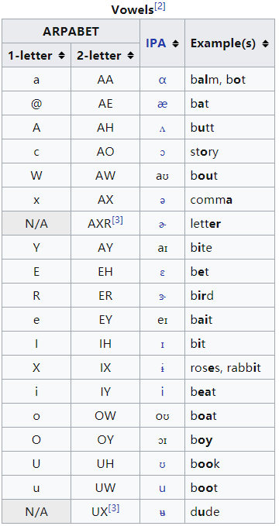
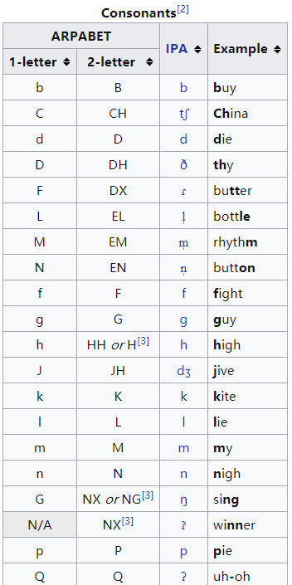
ARPABET
Notes:
1.正常功能即能识别对无处理语音样本

Slide 76
5月26日

Slide 77
Model
Target A
Target B
“okay, google. Take a picture”
“I’m eating a sandwich arms”
Step1: Phoneme/Word split
[[['OW2', 'K', 'EY1']], [['G', 'UW1', 'G', 'AH0', 'L']], [['T', 'EY1', 'K']], [['AH0'], ['EY1']], [['P', 'IH1', 'K', 'CH', 'ER0']]]
Step2: Part TSM
[[['OW2', 'K', 'EY1']], [['G', 'UW1', 'G', 'AH0', 'L']], [['T', 'EY1', 'K']], [['AH0'], ['EY1']], [['P', 'IH1', 'K', 'CH', 'ER0']]]
Feasibility
Notes:
1.正常功能即能识别对无处理语音样本

Slide 78
Contributions
不改变语句的音素结构，从倍速的角度切入进行target攻击（但是无法保证一定能成功）
Notes:
1.正常功能即能识别对无处理语音样本

Slide 79
Challenge
Audio phoneme split (Chaohao)：也是ASR的关键
Transferability matrics (Chaohao)
如何自动化分析WER等指标和音素的关系
如何根据输入音频文本的音素进行拆解与倍速
Model与black box的区别性（子集）
Notes:
1.正常功能即能识别对无处理语音样本

Slide 80
讨论点
在音频音素无法分解情况下，如何关联结果文本与ASR系统的关联关系，即输出文本的音素是否可以代表ASR识别结果的音素（详见P81关于ASR调研）
Correlation (WER and the structure of phoneme )
识别结果不同是否是由于ASR神经网络训练的不同，即不同ASR对于同一音频的音素拆解不同。
部分音频识别出来无结果
Notes:
1.正常功能即能识别对无处理语音样本

Slide 81
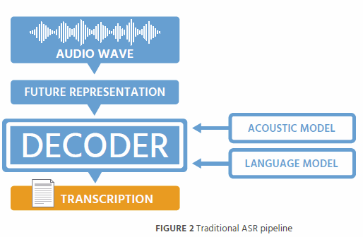
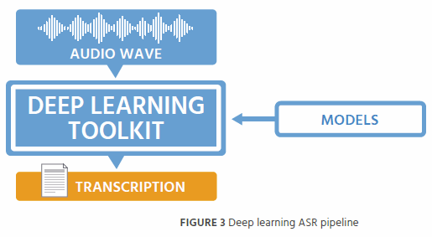
ASR
传统模型(Kaldi)
现代模型(DeepSpeech)

Slide 82
ASR —— Traditional
Create features from the sound file: this may require windowing (a form of filtering and aggregation) and performing transformations on the windows, such as Fourier transformations and connectionist temporal classification (CTC).
Apply an acoustic model to match the phonemes
Apply a language model that uses probability distributions to predict words from the phonemes and then the sequences of words from the phonemes.
Kaldi, CMU Sphinx and HTK
Notes:
Kaldi
需要一个词典、language model就是把单词根据情境生成最合理的句子
This language model can be recognized as an N-grams model
The acoustic model is about what the speech may sound given a sequence of words
acoustic model will be phone-based rather than word-based.
Hearing sensitivity is non-linear in humans. Acoustic-model是基于心里声学的

Slide 83
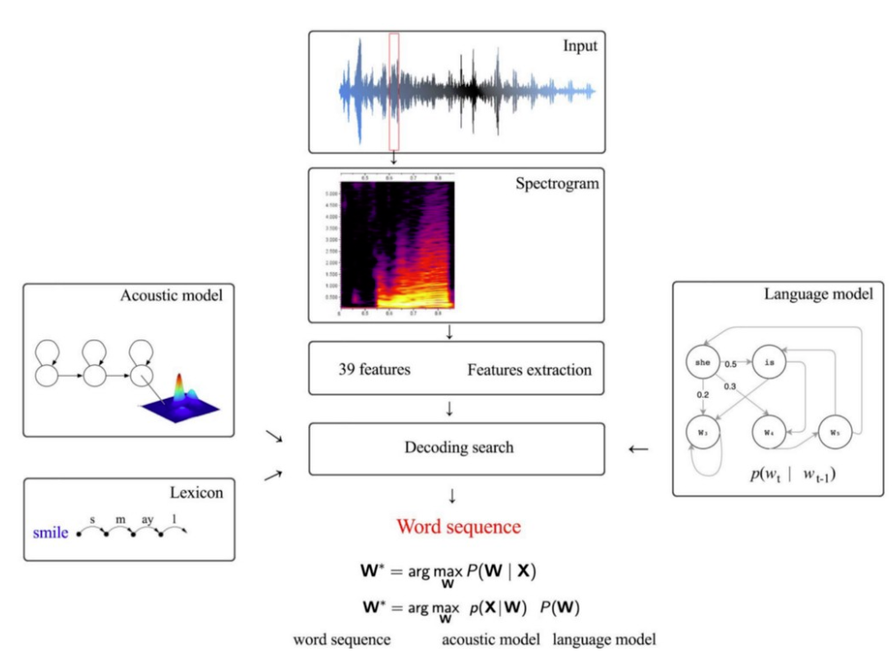
ASR —— Traditional
Notes:
Kaldi
需要一个词典、language model就是把单词根据情境生成最合理的句子
This language model can be recognized as an N-grams model
The acoustic model is about what the speech may sound given a sequence of words
acoustic model will be phone-based rather than word-based.
Hearing sensitivity is non-linear in humans. Acoustic-model是基于心里声学的

Slide 84
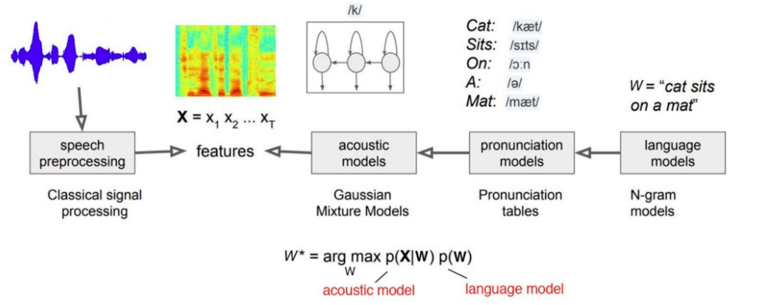
ASR —— Traditional
Notes:
Kaldi
需要一个词典、language model就是把单词根据情境生成最合理的句子
This language model can be recognized as an N-grams model
The acoustic model is about what the speech may sound given a sequence of words
acoustic model will be phone-based rather than word-based.
Hearing sensitivity is non-linear in humans. Acoustic-model是基于心里声学的

Slide 85
ASR —— Deep Learning
Replace the intermediate steps with one algorithm
DeepSpeech, PyTorch-Kaldi and CNT

Slide 86
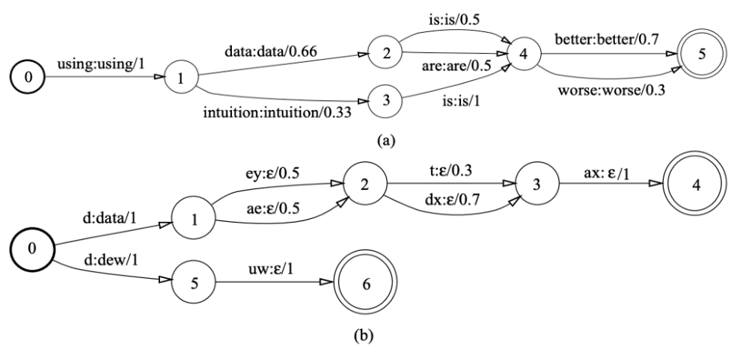
ASR —— Kaldi
OpenFST：constructing and searching weighted finite-state transducers (WFST)

Slide 87
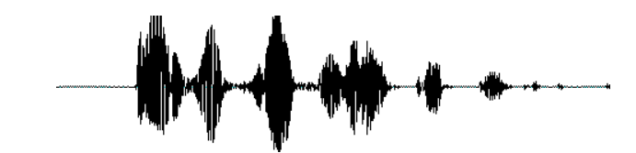
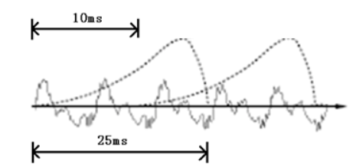
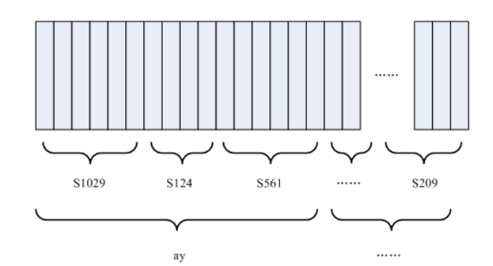
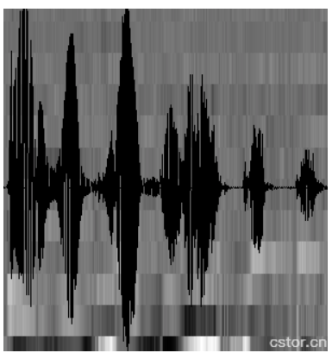
ASR
第一步：把帧识别成状态（难点）
第二步：把状态组合成音素
第三步：把音素组合成单词
帧 – 状态号 – 状态 – 音素 – 单词
Notes:
每个帧对应一个状态号，很多状态号是一个状态，然后3个状态一个音素，多个音素一个单词
相邻帧的状态应该大多数都是相同的才合理

Slide 88
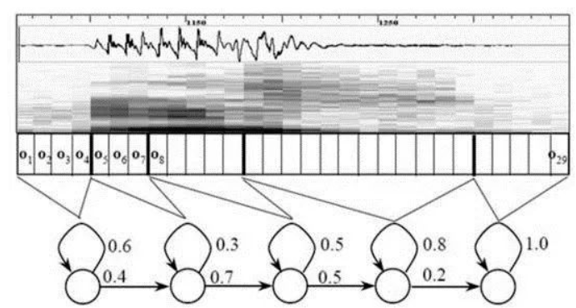
ASR
第一步：把帧识别成状态（难点）
第二步：把状态组合成音素
第三步：把音素组合成单词
Notes:
1.正常功能即能识别对无处理语音样本

Slide 89
VAD
第一步：把帧识别成状态（难点）
Notes:
https://www.jianshu.com/p/cfc9cae
https://zhuanlan.zhihu.com/p/41096478e5b38

Slide 90
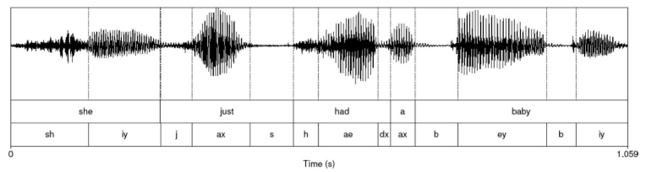
Phonemes
第一步：把帧识别成状态（难点）
Notes:
https://www.jianshu.com/p/cfc9cae
https://zhuanlan.zhihu.com/p/41096478e5b38

Slide 91
Interval
This 25ms width is large enough for us to capture enough information and yet the features inside this frame should remain relatively stationary. If we speak 3 words per second with 4 phones and each phone will be sub-divided into 3 stages, then there are 36 states per second or 28 ms per state. So the 25ms window is about right.
Each slid window is about 10ms apart so we can capture the dynamics among frames to capture the proper context.
Starting from an audio clip, we slide windows of 25 ms width and 10 ms apart to extract MFCC features.
Notes:
https://www.jianshu.com/p/cfc9cae
https://zhuanlan.zhihu.com/p/41096478e5b38

Slide 92
ASR
对于DeepSpeech之类的，输出文本等效为ASR识别出来的音素
输入音频的拆解等效于ASR的功能，无法实现
Notes:
1.正常功能即能识别对无处理语音样本

Slide 93
WER结论
0.25倍速，会出现wer>1
Phasevecotor > 1.5, wsola>1.75, ola>2.0, 倍速意义不大，高速情况ola优于wsola
Phasecotor<0.75, ola<0.5, wsola<0.5， 倍速意义不大，低速情况wsola优于ola
Notes:
1.正常功能即能识别对无处理语音样本

Slide 94
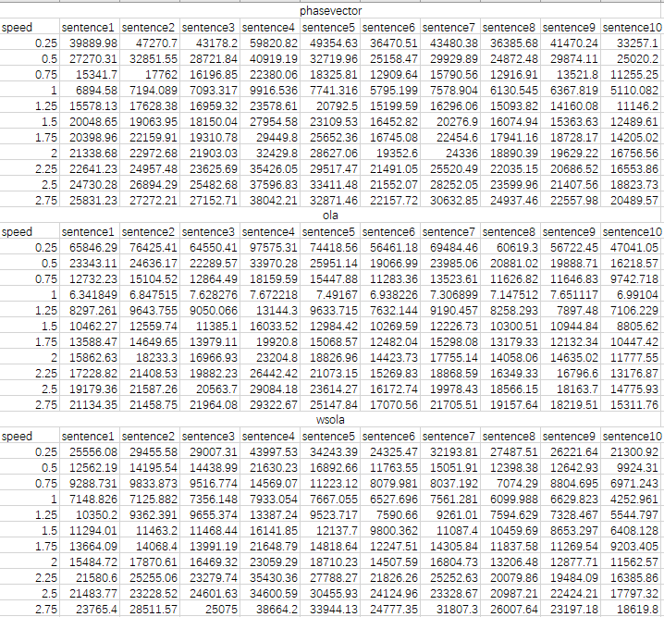
MFCC相似度结论
1倍速，Ola的距离值最低
整体上，距离值大于11000，wer大于0，识别效果差
Notes:
1.正常功能即能识别对无处理语音样本

Slide 95
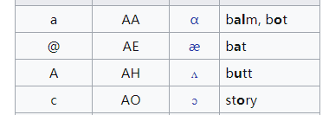
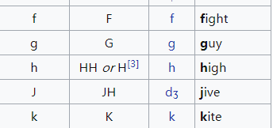
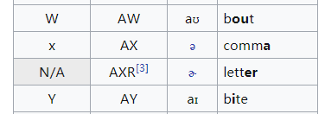
音素拆分结论
正常：比如hey->[['HH', 'EY1']]
部分单次拆出两个部分，比如a->[['AH0'], ['EY1']], hello->[['HH', 'AH0', 'L', 'OW1'], ['HH', 'EH0', 'L', 'OW1']]
[['K', 'AO1', 'L']], [['M', 'AY1']], [['W', 'AY1', 'F']]
[['F', 'AA1', 'L', 'OW0']]
[['N', 'AW1']]
[['AY1']]
Notes:
1.正常功能即能识别对无处理语音样本

Slide 96
5月27日

Slide 97
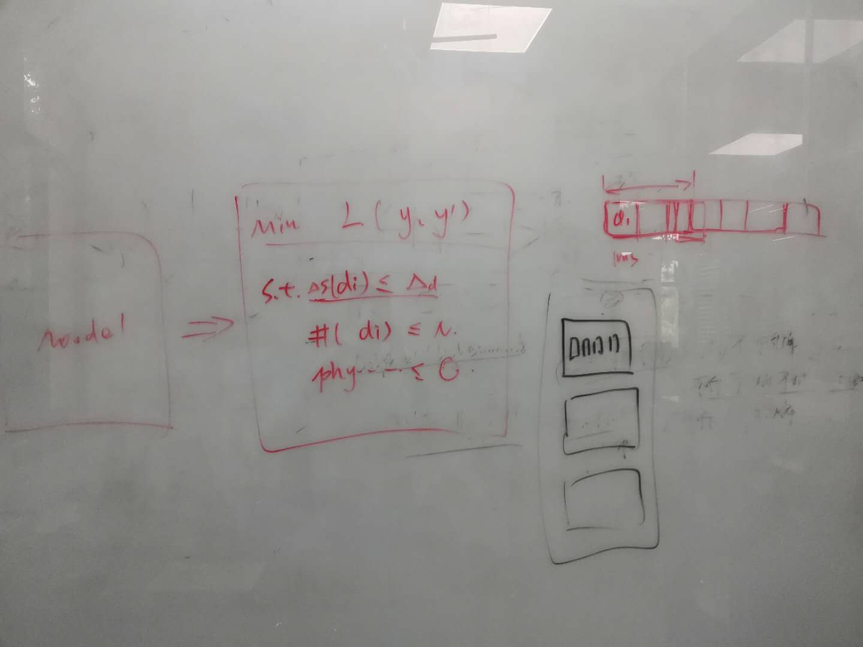
会议纪要 —— 模型
以最小时间单元（参考ASR状态间隔或设置参数间隔）切分输入音频
优化条件：调节单元个数、单元调节速度以及可听性（心理声学）
与发音学模型相互印证
Notes:
1.正常功能即能识别对无处理语音样本

Slide 98
会议纪要 —— To do list
发音学模型建立（chaohao）
ASR原理学习，尤其是音素分解与转换部分（chaohao）
ASR设置参数提取（qinhong）
最小时间单元切分倍速随机测试（chaohao）
优化模型撰写（qinhong）
Q1：探究快速或者慢速谁的效果更好（沁宏）
Q2：元音、辅音谁更重要（chaohao）
Notes:
1.正常功能即能识别对无处理语音样本

Slide 99
会议纪要 —— 重要批注
1.1倍与1.25倍识别错误是因为正好影响了音素分解的间隔
让ASR找不准音素
Notes:
1.正常功能即能识别对无处理语音样本

